Slide 1
Application Django rest / React Commerce en Ligne
CDA 2024

Slide 2

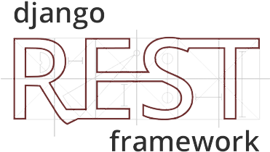
Introduction :
Dans le monde d'aujourd'hui en constante évolution, le commerce en ligne est devenu un pilier essentiel de l'économie mondiale. Pour répondre aux besoins croissants des consommateurs, les entreprises se tournent de plus en plus vers des solutions numériques innovantes. Une telle solution émerge dans le mariage de Django Rest et React, deux technologies puissantes qui forment une base solide pour les applications de commerce en ligne. Django Rest offre une robuste API backend, permettant la gestion efficace des données, tandis que React offre une expérience utilisateur dynamique et réactive côté client. Ensemble, ces technologies offrent une plateforme agile et évolutive pour les entreprises cherchant à prospérer dans l'écosystème numérique compétitif d'aujourd'hui. Dans cette présentation, nous explorerons les avantages et les possibilités qu'offre cette combinaison pour créer des expériences de commerce en ligne exceptionnelles.

Slide 3
Back End :
La technologie que je vais utilisé pour notre projet et Django Rest Framework.
Django Rest Framework (DRF) est une puissante bibliothèque open-source pour construire des API web avec Django, un framework de développement web en Python. DRF offre une gamme étendue de fonctionnalités pour simplifier et accélérer le développement d'API RESTful. Grâce à son architecture flexible et ses fonctionnalités intégrées telles que la sérialisation des données, l'authentification, l'autorisation et la validation, DRF permet aux développeurs de créer des API robustes et hautement personnalisables avec une relative facilité. Sa documentation exhaustive, sa communauté active et son intégration transparente avec Django font de DRF un choix populaire pour le développement d'applications web modernes, notamment les applications de commerce en ligne, les applications mobiles et les services web.

Slide 4
Front End:
L'intégration de React en tant que technologie front-end pour notre application de commerce en ligne, appuyée par Django REST Framework au back-end, est motivée par plusieurs avantages clés :
Composabilité et Réutilisabilité : React favorise une architecture basée sur des composants réutilisables, rendant le développement et la maintenance de l'application plus efficaces. Cela est particulièrement utile pour créer et gérer des éléments UI complexes de notre plateforme de commerce en ligne.
Performance Optimisée : Grâce au Virtual DOM et à des mises à jour intelligentes du DOM, React assure une expérience utilisateur fluide et réactive, essentielle pour les interactions en ligne comme la navigation dans les catalogues et la gestion du panier.
Synergie avec Django REST Framework : La séparation nette entre le front-end (React) et le back-end (Django REST Framework) simplifie le développement et améliore la scalabilité. React se marie bien avec les API RESTful, permettant une récupération et une affichage dynamiques des données produit.
Écosystème et Communauté : L'écosystème riche de React, soutenu par une communauté active, offre un vaste choix de bibliothèques et d'outils qui accélèrent le développement de fonctionnalités avancées pour notre application.

Slide 5
Structure de notre Projet:
1
2
3
React
Django RSF
BDD
Requetés
1-Partie Front End avec React : C'est la partie que les utilisateurs voient et avec laquelle ils interagissent. Elle envoie leurs demandes pour obtenir des informations.
2-Utilisation de l'API Django REST : Cette partie répond aux demandes de la partie React en fournissant les informations nécessaires. Par exemple, grâce à l'endpoint "Produits", elle montre la liste des produits disponibles qui sont gardés dans notre base de données.
3- Base de Données : Son rôle est de conserver toutes nos informations, comme les détails des produits.

Slide 6
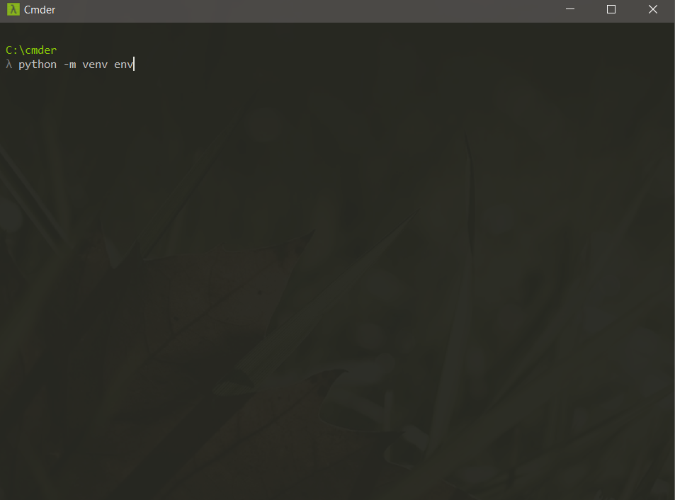
Création de notre Projet Django Rest FrameWork
1 création de l'environement virtuel
L'environnement virtuel est un environnement isolé du système où je pourrais installer mes dépendances sans risque de soucis de compatibilités avec d'autres projets ou dépendances.
Comme on peut le constater, on crée un environnement virtuel avec la commande "python -m venv env".

Slide 7
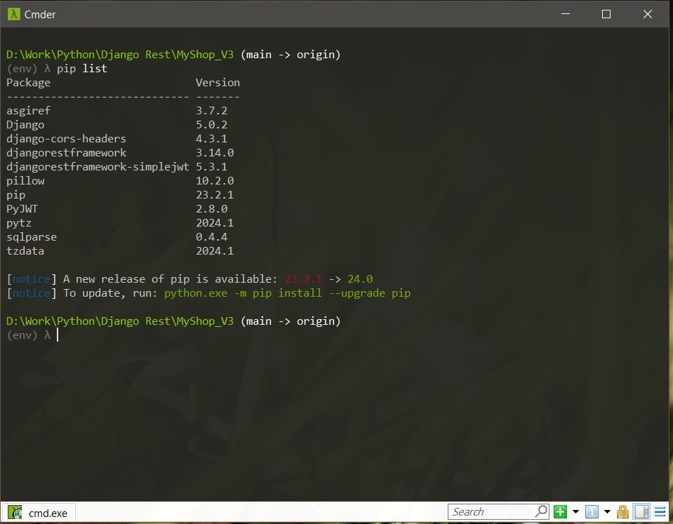
2- installations des dépendances
Dans notre ça, nous allons devoir installer quelques dépendances pour pouvoir construire notre application
(Django, Django RSF, JWT, Pillow, Cores).
Pour installer nos dépendances nous utiliseront simplement la commande pip install nom de la dépendance.
Comme on peut le constater sur l’image, nous avons l’ensemble des dépendances installer.

Slide 8
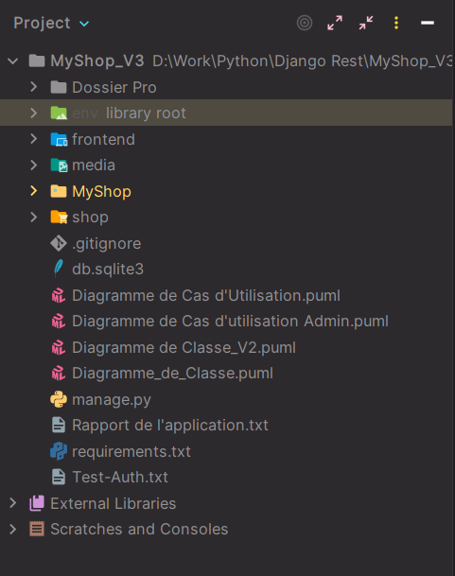
3-Construction de notre projet et de notre application:
Pour construire notre application, nous allons, dans un premier temps.
1 Activé notre environnement virtuel avec la commande -> « env/script/activate ».
2 Créer le projet avec la commande :« django-admin startproject MyShop .»
3 Créer l'application avec la commande « python manage.py startapp shop ».
Comme on peut le constaté voici la structure de notre projet :

Slide 9
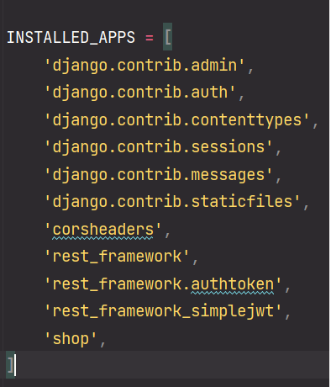
Configuration de notre fichier « Setting »
Un projet Django est composé d'une multitude de fichiers et de répertoires.
Nous allons examiner et configurons les principaux.
Dans un premier temps nous allons configurer le Fichier Setting:
Pour assurer le bon fonctionnement de l'application nous allons ajouter l'application au dictionnaire " INSTALLED_APPS« . Mais aussi 'corsheaders','rest_framework','rest_framework.authtoken','rest_framework_simplejwt','shop',

Slide 10
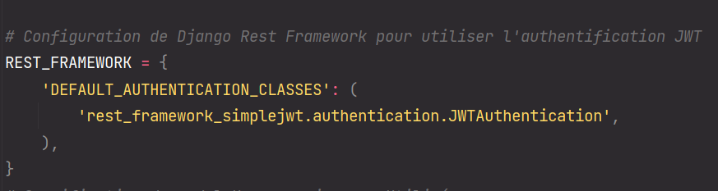
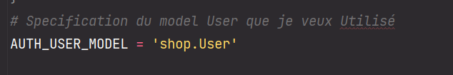
Après cela, nous allons aussi configurer notre api pour utiliser le système d'authentification "JWT".
Nous paramétrons aussi le model User a utilisé.
Maintenant, que nous avons effectué les principaux paramétrages de notre application, nous pouvons nous concentrer sur les parties suivantes.

Slide 11
Création du Model
Afin de pourvoir créer et manipulé nos différentes entités nous avons besoin d'un model qui les définies et les stocks en Base de données.
Dans notre cas, nous allons utiliser pour exemple le model "User"
Pour créer notre Model User, nous allons utilise une class qui herite de abstracUser et nous allons la redefinr.
Dans notre class User nous avons plusieurs propriétés:
- name= models.charField(max-length = 200)
- email = models.CharField(max_length=100)
- address = models.CharField(max_length=200)
- city = models.CharField(max_length=100)
- phone_number = models.CharField(max_length=15, blank=True, null=True)

Slide 12
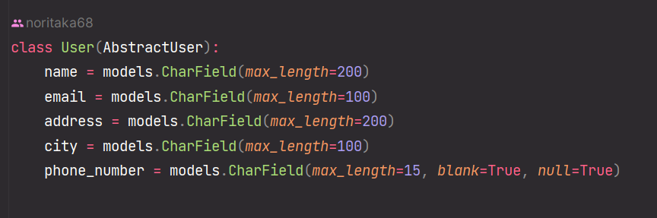

Slide 13
Création des Views
Comme dans toute application web moderne, nous avons besoin de contrôleurs qui répondent à la requête des utilisateurs.
Dans notre application Django Rest, j'ai décidé d'utiliser de contrôleurs sous forme de fonction avec le décorateur @apiview.
Prenons exemple de notre contrôleurs « users list ».
Ce code illustre une vue API, capable de gérer les méthodes HTTP GET et POST pour une liste d'utilisateurs. Il utilise trois décorateurs clés : @api_view(['GET', 'POST']) pour indiquer les requêtes acceptées, (@csrf_protect_decorator),@permission_classes([IsSuperUser]) qui limiterait l'accès à la vue aux superutilisateurs. La fonction user_list gère les requêtes : pour GET, elle récupère et sérialise tous les utilisateurs, et pour POST, elle crée un nouvel utilisateur si les données soumises sont valides, retournant soit les données de l'utilisateur créé avec un statut 201, soit des erreurs avec un statut 400. Ce code démontre donc comment configurer une vue API pour lister et ajouter des utilisateurs, tout en intégrant des aspects de sécurité et de gestion des permissions.

Slide 14
